Slide 1
Тема курсовой работы:
«Создание игры “Bomberman”
Работу выполнил:
студент группы АУБП-22-1
Романов Н.С.
2024г.

Slide 2
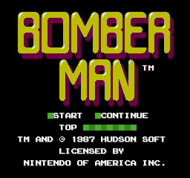
Цель работы:
Реализовать классическую игру «Bomberman»

Slide 3
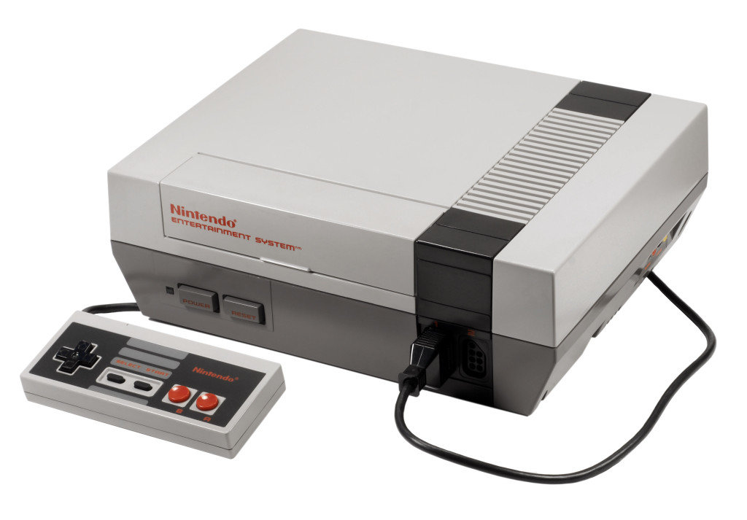
Пару слов о самой игре

Slide 4
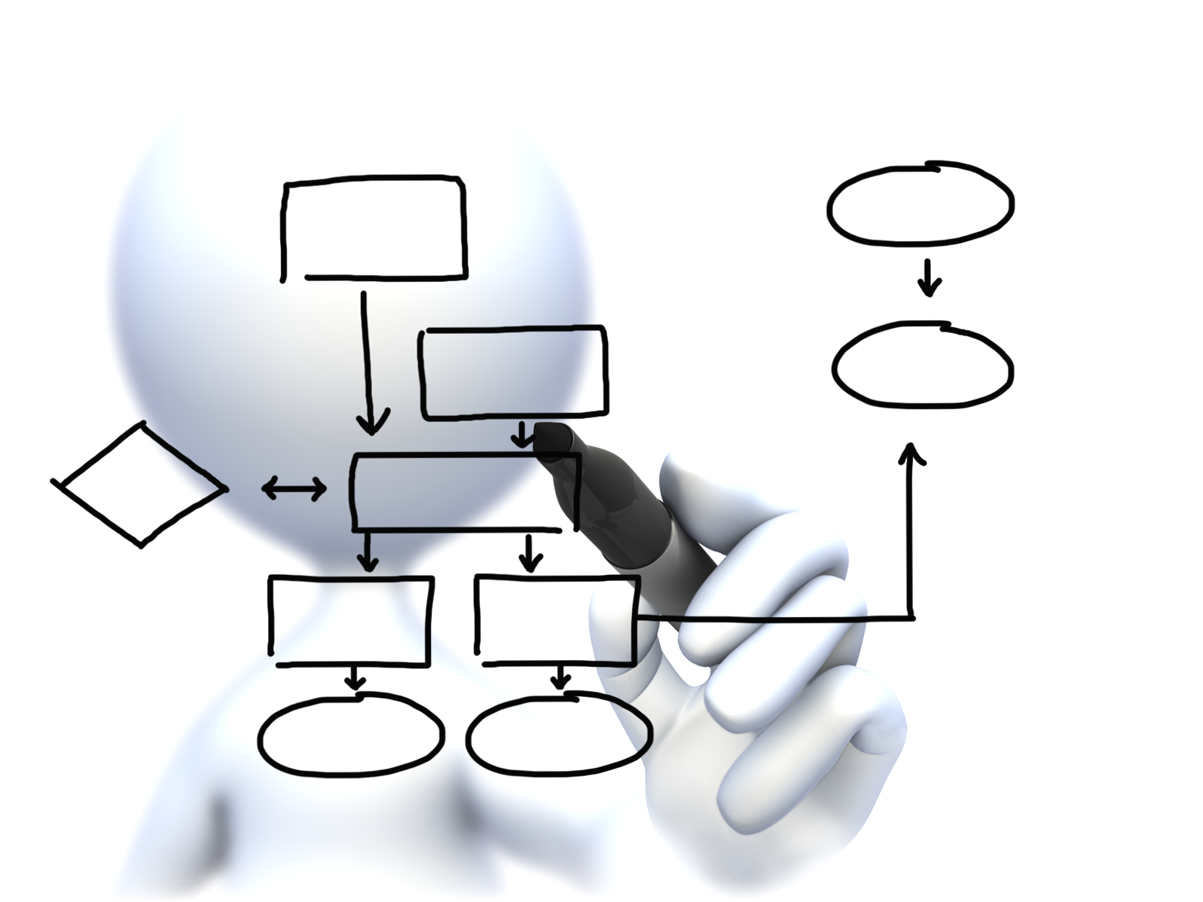

Основные задачи
Программа должна содержать математические расчеты, в основном связанные с игровой логикой.
Реализовать графический интерфейс

Slide 5


Выбор средств реализации

Slide 6
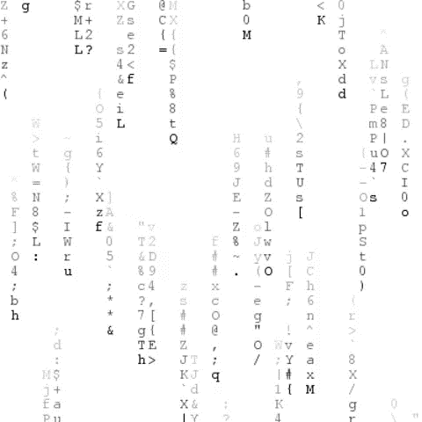
Демонстрация кода и его работы

Slide 7
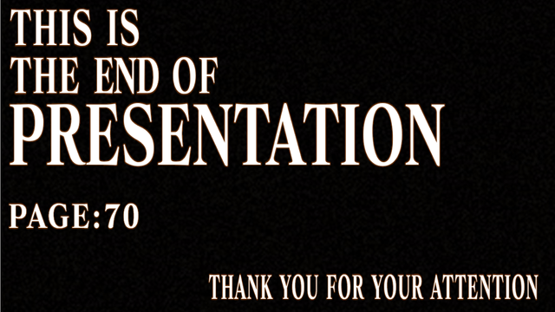
7

